Slide 1
Магистерская программа
45.04.02.01 Межкультурная коммуникация и перевод
Направление 45.04.02 ЛИНГВИСТИКА
Институт филологии
и языковой коммуникации

Slide 2
Цель программы:
подготовка современного специалиста, обладающего широким научным кругозором, глубокими знаниями в области межкультурной коммуникации и навыками переводческой деятельности, высокопрофессиональным владением несколькими иностранными языками и способного вести конструктивный, профессиональный диалог в ситуациях межэтнических, межконфессиональных, международных контекстов взаимодействия.
Выпускник программы подготовлен к решению следующих профессиональных задач:
проведение эмпирических исследований проблемных ситуаций и диссонансов в сфере межкультурной коммуникации;
обеспечение последовательного и синхронного перевода;
организация деловых переговоров, конференций, симпозиумов, семинаров с использованием нескольких рабочих языков;
преподавание практических и теоретических дисциплин по направлению «Лингвистика» (бакалавриат, магистратура);
обучение в аспирантуре по научной специальности «Теория языка».
,

Slide 3
Дисциплины учебного плана
45.04.02.01 Межкультурная коммуникация и перевод
Базовые теоретические
дисциплины
Дисциплины по выбору
Испанский язык Немецкий язык Французский язык
Китайский язык
Методы коммуникативных исследований
Общая теория языка
Теория коммуникации
Теория и практика межкультурной коммуникации
Дискурсивный и
конверсационный анализ
Язык, концептуализация и культурная вариативность
Перевод и межкультурное
взаимодействие
Компьютерные технологии в лингвистических
исследованиях
Устный последовательный перевод
Синхронный перевод
Английский язык
Английский язык, уровень proficiency
Английский язык международного и профессионального общения
Практика перевода
английского языка в аспекте межкультурной
коммуникации
Факультативы
Китайский язык Японский язык Испанский язык
Французский язык Немецкий язык

Slide 4
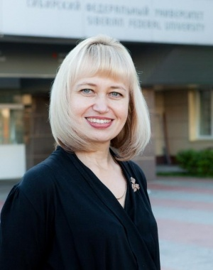
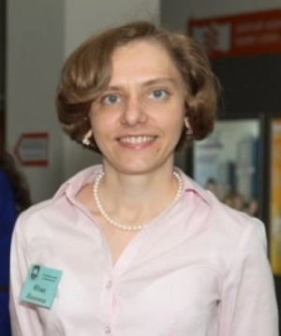
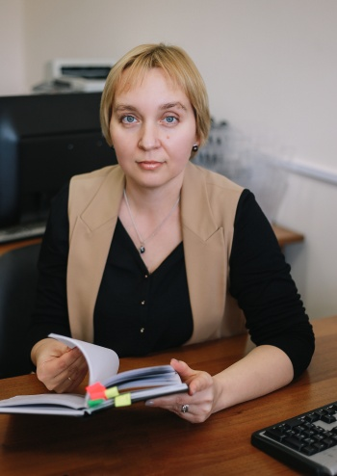
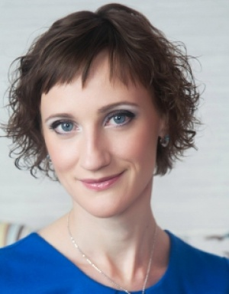
Руководитель магистерской программы:
Людмила Викторовна Куликова,
доктор филологических наук, профессор,
директор Института филологии и языковой коммуникации
Ведущие преподаватели:
Магировская О.В., доктор филологических наук, профессор
Колмогорова А.В., доктор филологических наук, профессор
Детинко Ю.И., кандидат филологических наук, доцент
Мучкина Е.С., кандидат филологических наук, доцент
Бурмакина Н.Г., кандидат филологических наук, доцент
Кругликова Е.А., кандидат филологических наук, доцент

Slide 5
Базами для производственной и научно-исследовательской практик выступают профильные учреждения и организации г. Красноярска, занимающиеся международной и/или переводческой деятельностью и способные обеспечить необходимые условия для ее проведения:
Управление внешних связей администрации г. Красноярска
Представительство МИД России в г. Красноярске
Союз «Центрально-Сибирская торгово-промышленная палата»
Представительства зарубежных банков в г. Красноярске
Департамент международного сотрудничества СФУ
Комитет по делам национальностей и религий краевой администрации
Переводческие агентства
Коммерческие предприятия и фирмы, деятельность которых предполагает международное сотрудничество
Кафедры теоретической лингвистики и иностранных языков СФУ

Slide 6
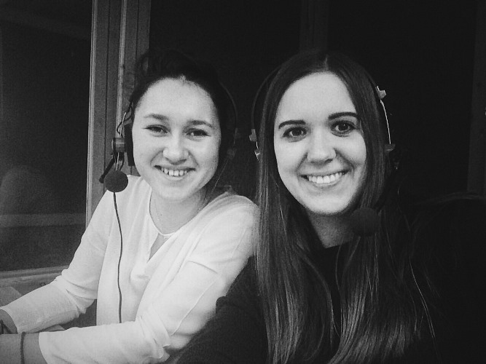
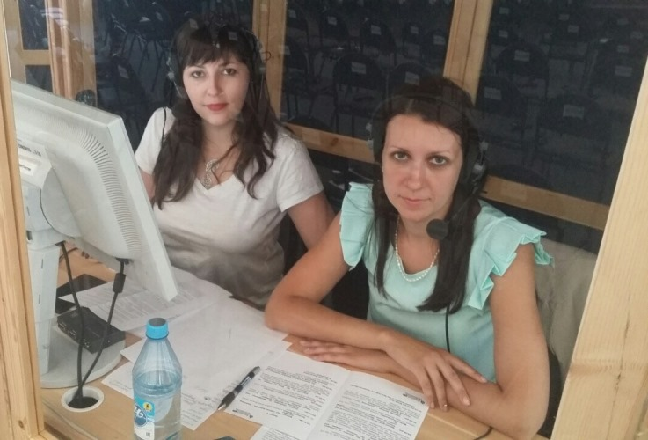
Аудиторный фонд:
компьютерный класс для синхронного перевода;
лингафонные кабинеты;
презентационное оборудование в лекционных аудиториях и аудиториях для семинарских занятий

Slide 7
Выпускающая кафедра :
Кафедра теории германских языков и межкультурной коммуникации
Зав. кафедрой - Магировская Оксана Валериевна
Адрес: пр. Свободный, 82, строение 1, офис 3-33А
Тел.: +7 (391) 206-27-10

